Slide 1
Regisztrált szerelői rendszer működése E.ON területeken
Soósné Kropp Tünde Szentkirály Benjámin

Slide 2
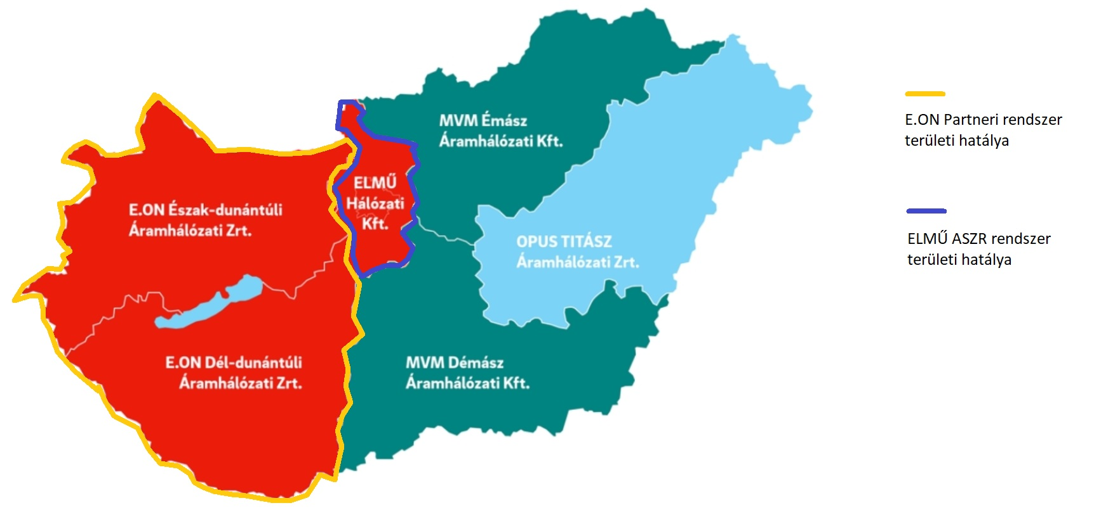

Slide 3
Működési struktúra
1. szintű VETr feljogosítás
- Mérőhely kivitelezése terv bemutatása nélkül (E.ON EDE; EED; ELMŰ Hálózati Kft.)
2. szintű E.ON feljogosítás
- Elosztói zárópecsét bontás (E.ON Partneri Rendszer; ELMŰ Ajánlott Szerelői Rendszer)
3. szintű E.ON feljogosítás
- Szerződött partnerek szabadvezetékes csatlakozó létesítési, 1x32 A-ig teljesítmény bővítés, mérőszerelési és elosztói zárópecsét felhelyezési joggal.

Slide 4
ELMŰ Ajánlott Szerelői Rendszer – E.ON Partneri Rendszer
Területi hatály: - ELMŰ Hálózati Kft.
Rendszerbe kerülési feltételek: - Érvényes VETr minősítés - FAM vizsga, FAM eszközök - Pályázati adatlap kitöltése, és beküldése - Oktatáson való részvétel - Aláírt pályázati adatlap, és nyilatkozatok - Sikeres vizsga
Két színtű rendszer
Területi hatály: - E.ON Dél-dunántúli Áramhálózati Zrt. - E.ON Észak-dunántúli Áramhálózati Zrt.
Rendszerbe kerülési feltételek: - Érvényes VETr minősítés - FAM vizsga, FAM eszközök - Együttműködési megállapodás aláírása, beküldése
Egy szintű rendszer
ELMŰ
E.ON EED, E.ON EDE
Jelenleg a két rendszer NEM kiváltója egymásnak!

Slide 5
Soron következő ASZR tanfolyam
2022. július 11-13. (1 napos képzés)
Jelentkezés az aszr@aram.eon.hu címen az alábbi adatok megküldésével - Név - VETr szám - Email cím
Pályázati dokumentáció elérhetősége: aszr pályázati dokumentáció

Slide 6
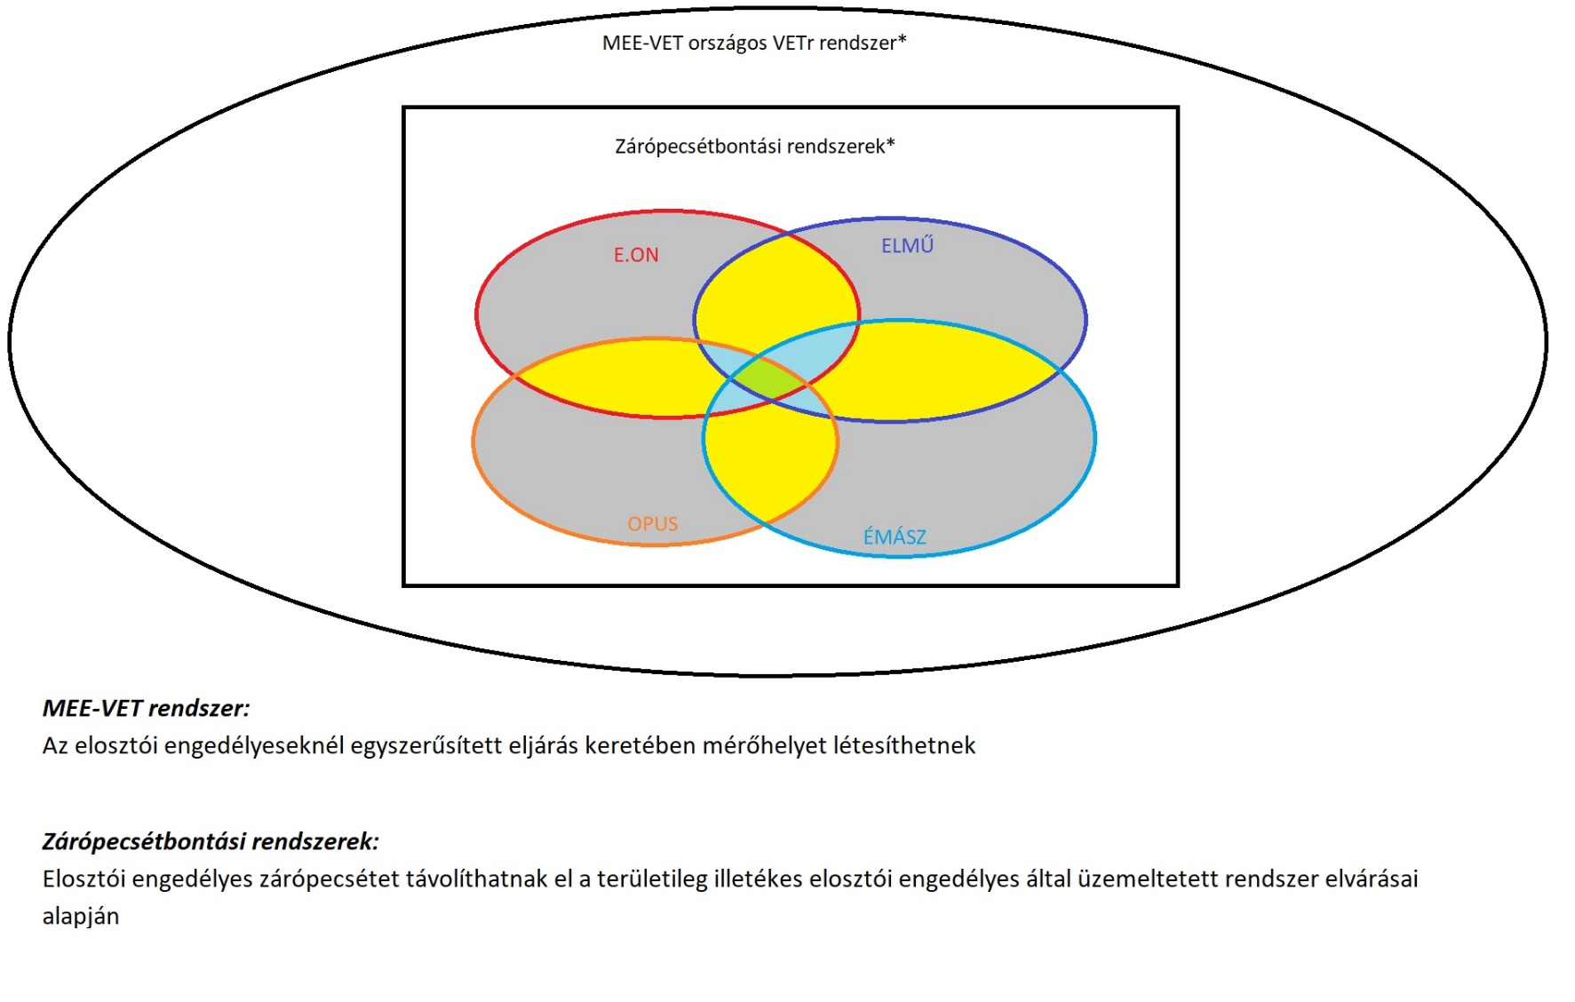
Jogosultsági szintek

Slide 7
Tevékenységi határok I.
Tevékenyég | VETr | Plombabontási jogosultsággal rendelkező RSZ
Munkavégzés mért felhasználói hálózaton | Engedélyezett | Engedélyezett
Új mérőhely létesítése | Engedélyezett | Engedélyezett
Elosztói engedélyesi zárópecsét bontása | Tilos | Engedélyezett
Mérési pont megváltoztatása/megszűntetése | Tilos | Tilos
Csatlakozó létesítése/megszűntetése/cseréje | Tilos | Tilos
Csatlakozási pont megváltoztatása/megszűntetése | Tilos | Tilos

Slide 8
Tevékenységi határok II.
MEE – VET jogosultság
Új bekapcsolás esetén tipizált mérőhelyek létesítése a csatlakozási ponton terv előzetes bemutatása nélkül.
Határozott, 3 év időtartamra szóló
ASZR rendszer / Partneri Rendszer
Meglévő felhasználási helyek igényeivel összefüggő kivitelezési tevékenységek esetén bejelentést követő elosztói engedélyesi zárópecsét bontás.
Határozatlan ideig, visszavonásig érvényes – folytonosan érvényes VETr igazolvány mellett
Az Ajánlott szerelői minősítés nélkül plombát bontó szerelők 5 évig nem pályázhatnak az Ajánlott szerelői minősítés elnyerésére, valamint az etikai kódex alapján regisztrációjuk törlését kezdeményezzük a MEE VET rendszeréből is.

Slide 9
Ügyviteli megoldások, elérhetőségek
Partneri honlap: www.eon.hu/partnerek
Partneri Rendszer működésével, és jogosultsággal, rendszerrel kapcsolatos megkeresések: partneraraminfo@eon.com
Központi email címek: araminfo@eon.hu; aramhalozat@eon.hu
Honlap – E.ON www.eon.hu
Szerződésszegés, szabálytalan vételezés, szerződés nélkül vételezés bejelentése: Áramlopás bejelentése (eon.hu)
ASZR Rendszer működésével, és jogosultsággal, rendszerrel kapcsolatos megkeresések: aszr@aram.eon.hu
Központi email – ELMŰ Hálózati Kft.: info@aram.eon.hu
Honlap – ELMŰ Hálózati Kft.: www.eon.hu/pestmegyeihalozat
Szerződésszegés, szabálytalan vételezés, szerződés nélkül vételezés bejelentése: bejelentesMMO@elmu.hu
ELMŰ
E.ON EED, E.ON EDE

Slide 10
Etikai eljárás
MEEVET: regisztrált szerelői képzés jelentkezési feltétele az etikai kódex elfogadása és aláírása RSZ részéről.
Az ELMŰ Hálózati Kft. az Ajánlott szerelői minősítést bármely villanyszerelő vállalkozó esetén a pályázati dokumentációban meghatározott minősített esetek fennállása során felfüggesztheti, vagy visszavonhatja.
Minősített esetek a pályázati dokumentációban foglaltak alapján.
E.ON: belső eljárásrend szerinti etikai kivizsgálások lebonyolítása.
Nem megfelelő regisztrált szerelői munkavégzés fokozatai, és szankcionálások mértéke következő dián.

Slide 11
E.ON Jelenlegi szankciórendszer
Nem megfelelő regisztrált szerelői munkavégzés fokozatai, és szankcionálások mértéke:
Súlyos
A megrendelővel szembeni tisztességtelen regisztrált villanyszerelői magatartás.
Enyhe
Nem az előírásnak megfelelően készíti el a csatlakozási helyet. (Minden olyan hiba, ami a súlyos fokozatnál enyhébb.)
Megrendelő számára okozott műszaki, gazdasági vagy erkölcsi károkozás.
Szabálytalan vételezés elősegítése.
Szakszerűtlen, életveszélyes kivitelezés, vonatkozó szabványok, előírások figyelmen kívül hagyása.
Az egyeztetett időpontra a helyszínen a kivitelezés nem készül el, a mérőhely nem került kialakításra
A regisztrált szerelővel leegyeztetett időpontban senki nincs a helyszínen.
Vétség | Felfüggesztés időtartama
 | 1 alkalom | 2 alkalom | 3 alkalom
Mérőhely egyeztetett időpontra nem készült el (sikertelen bekapcsolás) | 3 hónap | 6 hónap | 12 hónap és új vizsga kötelezettség
Elsőre nem teljesült bekapcsolás (hibajegyzék) | hibajegyzék | etikai meghallgatás + felfüggesztés a hiányosság súlyosságának függvényében | etikai meghallgatás + új oktatás és vizsga kötelezettség
Elosztói engedélyeshez érkező fogyasztói panasz | etikai meghallgatás + felfüggesztés a vétség súlyosságának függvényében | etikai meghallgatás + új oktatás és vizsga kötelezettség | végleges kizárás

Slide 12
RSZ stratégia
Célkitűzések:
Két működési rendszer egy platformra hozása (pl. egységes plombabontási rendszer)
RSZ folyamatok, harmonizációja
E.ON elosztói engedélyesek közötti átjárhatóság biztosítása
RSZ igényfelmérés alapján történő további működés megteremtése
1. szintű VETr feljogosítás
Mérőhely kivitelezése terv bemutatása nélkül
E.ON EDE; EED; ELMŰ
Belépő az E.ON rendszerbe:
- MEE VET képzésen való részvétel és sikeres vizsga.
- Ismeretfelújító képzések elvégzése
2. szintű E.ON feljogosítás
- Elosztói zárópecsét bontás E.ON Ajánlott Szerelői Rendszer
3. szintű E.ON feljogosítás
Egyéb tevékenységekre feljogosítás Szerződött partnerekkel

Slide 13
Köszönjük megtisztelő figyelmüket!

